Slide 1

Crescendo /krəˈSHenˌdō/
Franco Rivera
Diego Jara
Oscar medina
Kevin oré
Roosevelt Pantaleón

Slide 2
Crescendo
Definicion:
Parte de una composición musical que se ejecuta con este aumento.

Slide 3
Requerimientos

Slide 4
Actores

Slide 6
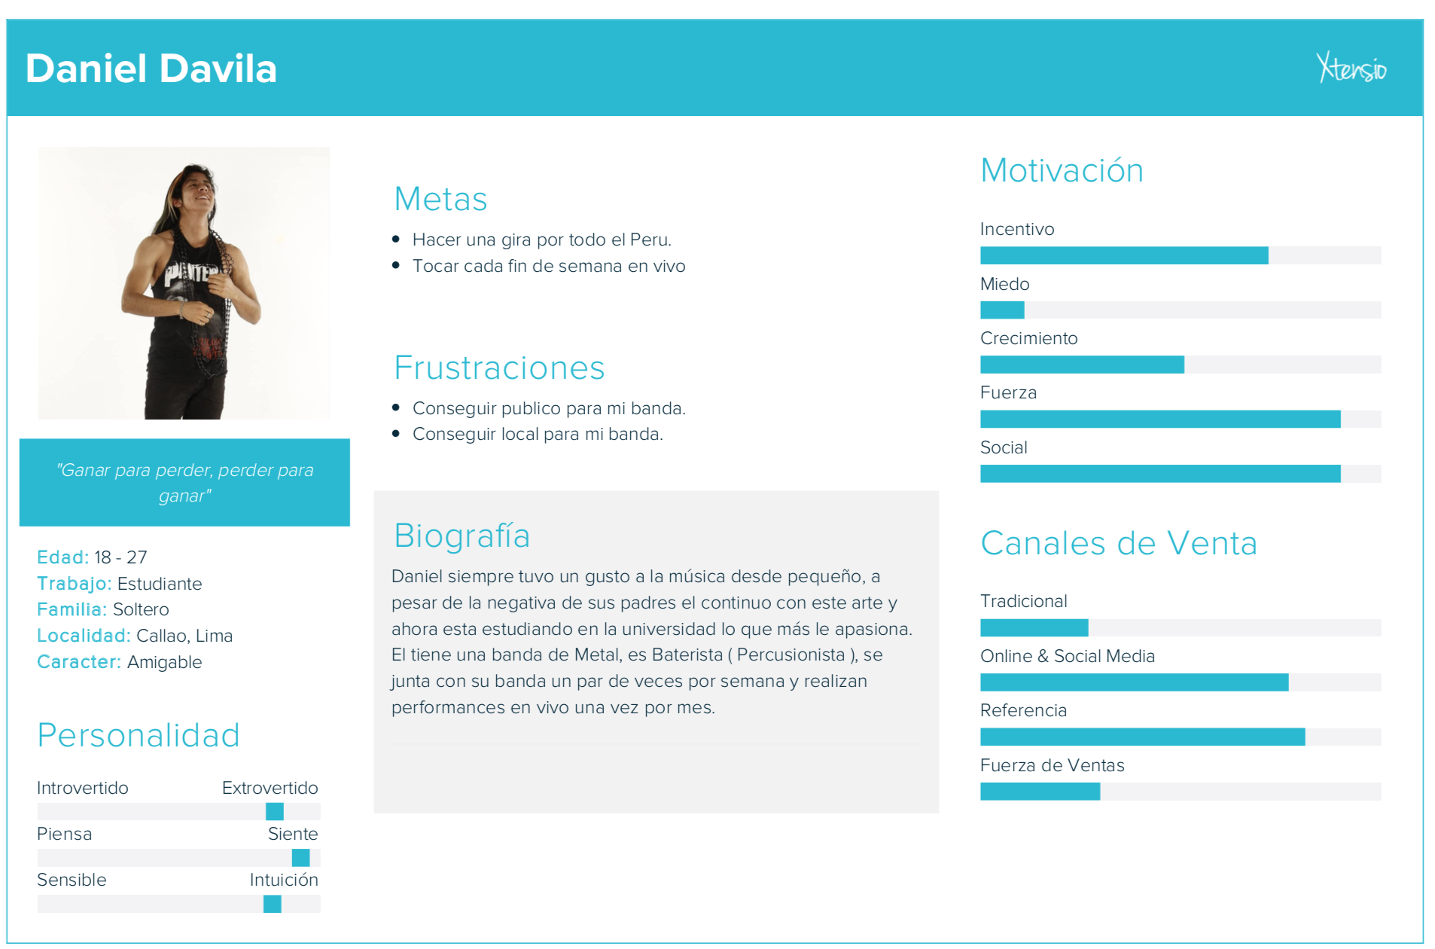

Slide 7
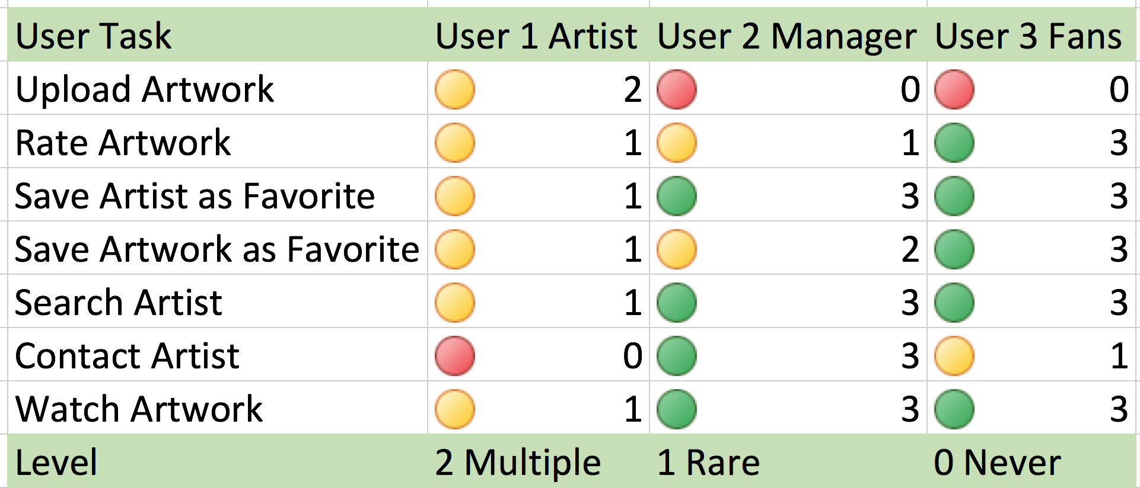

Slide 8
Backend
Node Js
REST API

Slide 9
Landing Page
Node Js
Vue js

